Slide 1
Pascale Hébel
Directrice du pôle Consommation et Entreprise du CREDOC
6 novembre 2015
Place des femmes dans les nouveaux modes de consommation

Slide 2
Place des femmes dans les nouveaux modes de consommation
Des femmes plus impliquées dans la consommation engagée …
… mais pas de différences significatives sur la pratiques de consommation collaborative ….
… des effets d’altérité en diminution mais toujours aussi caricaturés…
… une place clé dans les pratiques d’alimentation durable

Slide 3

Les femmes sont plus sensibles aux critères d’achat engagés
Attentifs à la quantité de déchets que vont générer les produits dès l’acte d’achat
F : 56% / H : 47%

Slide 4
Les hommes sont plus incités par les innovations

Slide 5
Place des femmes dans les nouveaux modes de consommation
Des femmes plus impliquées dans la consommation engagée …
… mais pas de différences significatives sur la pratiques de consommation collaborative ….
… des effets d’altérité en diminution mais toujours aussi caricaturés…
… une place clé dans les pratiques d’alimentation durable

Slide 6
Seule différence significative : le tri des emballages
Tri systématiquement les emballages
F : 75% / H : 68%

Slide 7
Place des femmes dans les nouveaux modes de consommation
Des femmes plus impliquées dans la consommation engagée …
… mais pas de différences significatives sur la pratiques de consommation collaborative ….
… des effets d’altérité en diminution mais toujours aussi caricaturés…
… une place clé dans les pratiques d’alimentation durable

Slide 8
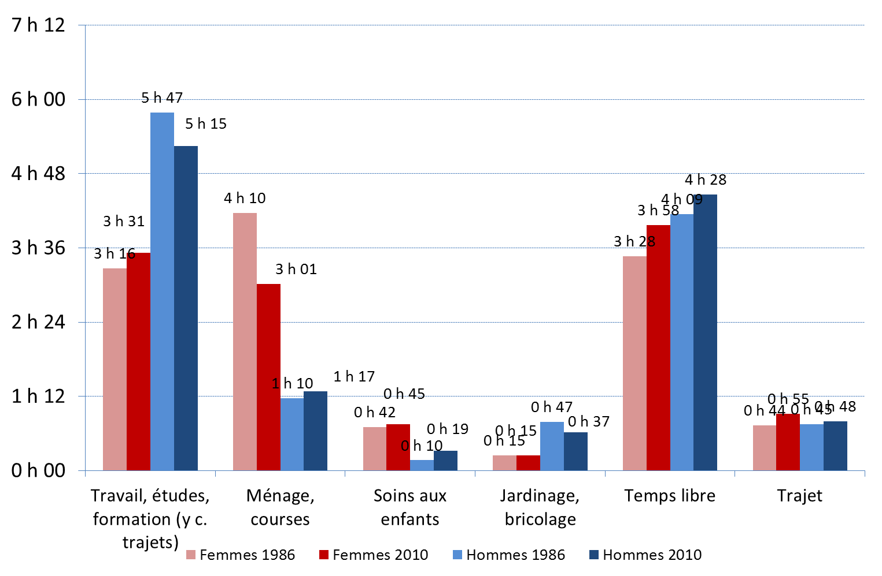
Les temps domestiques diminuent chez les femmes mais n’augmentent pas chez les hommes
Evolution des emplois du temps (durée par jour)
Source : INSEE, Enquêtes Emploi du temps

Slide 9
Les hommes passent plus de temps devant les écrans qq soit l’âge
Temps passé devant des écrans en 2010

Slide 10
Le taux de cyberacheteurs masculins est largement supérieur

Slide 11
Des effets d’altérité en diminution
(Voir travaux « Comment consomment les hommes et les femmes ? », CR N°309, Mathé T. et Hébel P. CREDOC, www.credoc.fr)
L’achat de vêtement apparaît comme un loisir prioritairement féminin.
… mais plus masculines pour l’alcool-tabac, les transports, hôtels restaurants
Les dépenses en transport (achats et usages automobiles, transports en commun, …) sont très fortement corrélées avec la forte présence d’hommes que ce soit en 1979 ou en 2006
La communication : un plaisir d’achat pour les hommes, un usage pour les femmes (les ménages plus féminins consacrent un peu plus de budget à la communication)
Des courses alimentaires encore majoritairement effectuées par les femmes … mais un changement générationnel en cours

Slide 12
Place des femmes dans les nouveaux modes de consommation
Des femmes plus impliquées dans la consommation engagée …
… mais pas de différences significatives sur la pratiques de consommation collaborative ….
… des effets d’altérité en diminution mais toujours aussi caricaturés…
… une place clé dans les pratiques d’alimentation durable

Slide 13
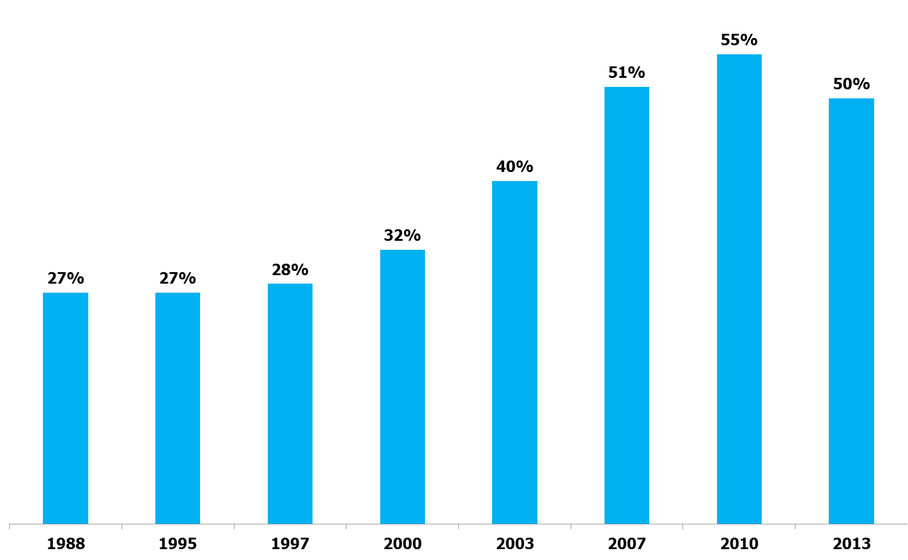



Les hommes des jeunes générations des classes moyennes font la cuisine …
Part des hommes faisant la cuisine au moins une fois par semaine (dans les ménages en couple)
Chez les plus jeunes (75% des 15-24 ans et 67% des 25-34), chez les employés (66%) et prof intermédiaires (60%)
Source : Enquêtes CCAF, CREDOC

Slide 14
La durée des courses est croissante chez les hommes et à la baisse pour les femmes

Slide 15
Consommation frugale et attitudes de prévention chez les femmes
(Voir travaux sur l’alimentation - CREDOC, www.credoc.fr)
Les femmes mangent moins et …
Plus de fruits/légumes – moins de viande, charcuterie, … …
Leur régime alimentaire est meilleur en coût carbone
Elle sont systématiquement plus attentives à la nutrition

Slide 16
Conclusions
Des intentions plus favorables au développement durable …
… avec des comportements qui peuvent s’avérer plus durable (par différence de modes de vie : exemple l’alimentation) …

